Slide 1
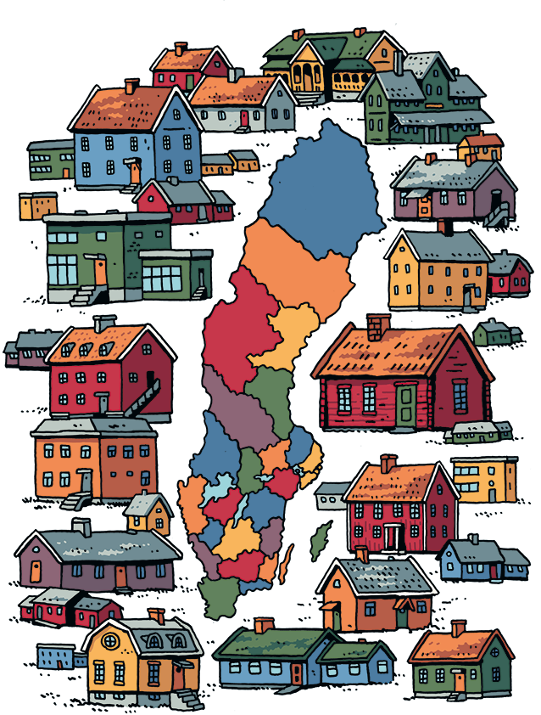
Bygdegårdsrörelsen och riksförbundets medlemsnytta

Slide 2
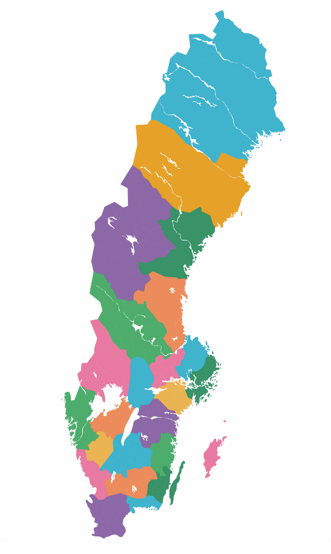
Bygdegårdarnas Riksförbund
1 470 anslutna föreningar i hela landet.
92 procent ideella föreningar.
Finns i 252 av Sveriges 290 kommuner.
24 bygdegårdsdistrikt med ideella distriktsstyrelser.
Förbundskansli cirka tio personer i Stockholm och försäkringskansli i Varberg (obligatorisk bygdegårdsförsäkring).
Notes:
Riksförbundet bilades 1944
Vi är fler medlemmar än någonsin – Sveriges största riksorganisation för allmänna samlingslokaler
En del ek. föreningar och några stiftelser finns också
Finns i hela landet, mest på landsbygder
Bygdegårdsdistrikten är länken till medlemmarna i sina distrikt samt representerar bygdegårdsrörelsen regionalt
Förbundets fokus:
Fastigheten
Konst, kultur och film
Beredskap och lokal utveckling
Utveckla folkrörelsen, organisationen

Slide 3
Vår vision
Bygdegårdarna samlar Sverige. Vi är en öppen folkrörelse med mötesplatser i hela landet. Bygdegårdsrörelsen har en ledande roll i att stärka bygden och dess människor – nu och i framtiden.
Notes:
Visionen togs på förbundsstämman 2018 och är vägledande i allt arbete vi gör
Långsiktiga mål tas var tredje år för att sträva mot visionen, nuvarande gäller till 2026

Slide 4
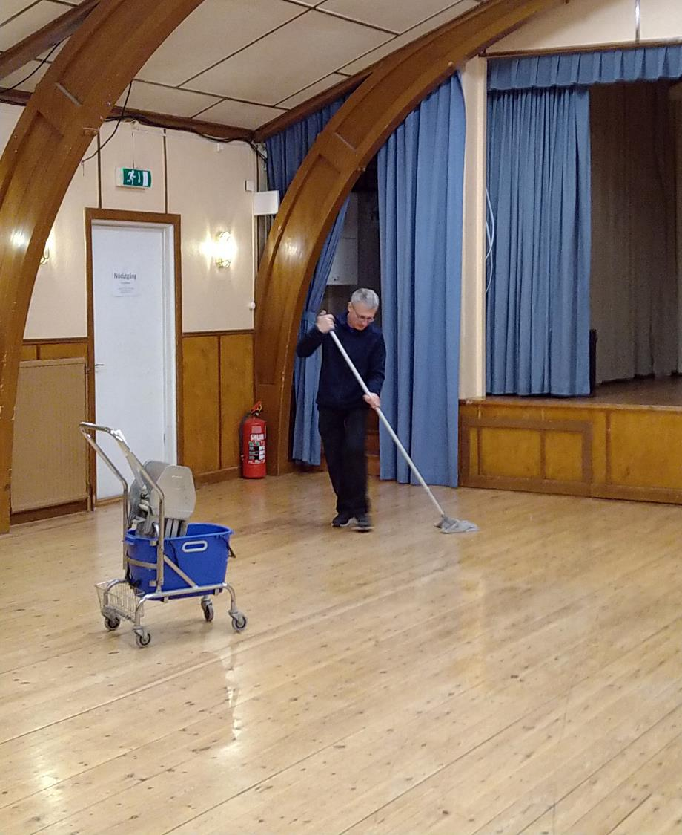
Ideella krafter
Över 208 000 enskilda medlemmar.
Drivs av mer än 15 000 ideellt arbetande funktionärer.
I snitt 875 ideellt arbetade timmar per år och förening.
Notes:
Våra medlemsföreningar har tillsammans över 208 000 medlemmar
Ideellt arbetande funktionärer håller igång verksamheten och sköter fastigheten
Människors initiativkraft och ansvarstagande är drivfjädern för utveckling.

Slide 5
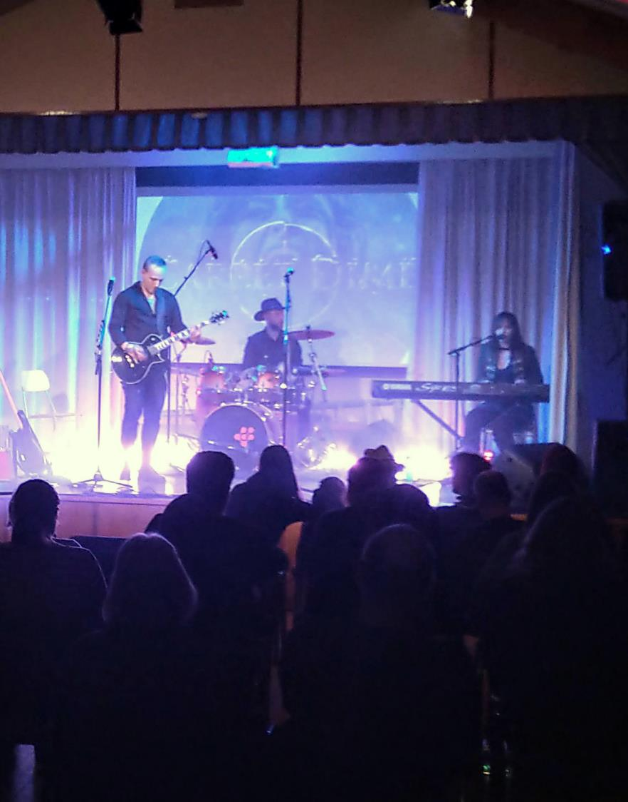
Husen
85 procent äger sitt hus.
Bygdegårdarna är i genomsnitt 370 kvadratmeter.
Försäkringsvärdet för fastigheterna är 14 miljarder kronor.
Nära 1 200 scener.
19 biografer.
Notes:
Att äga sitt hus innebär stora möjligheter och stort ansvar (övriga 15 % har nyttjanderättsavtal av olika slag)
Husen är möjliggöraren – kan fyllas med hyresgäster och verksamhet
1 172 regelrätta scener, men ännu fler kan skapa utrymme för scenisk verksamhet på olika sätt
19 biografer som kan visa de senaste premiärerna
I bygdegården möts och samsas olika generationer, olika kulturer och olika människor.

Slide 6
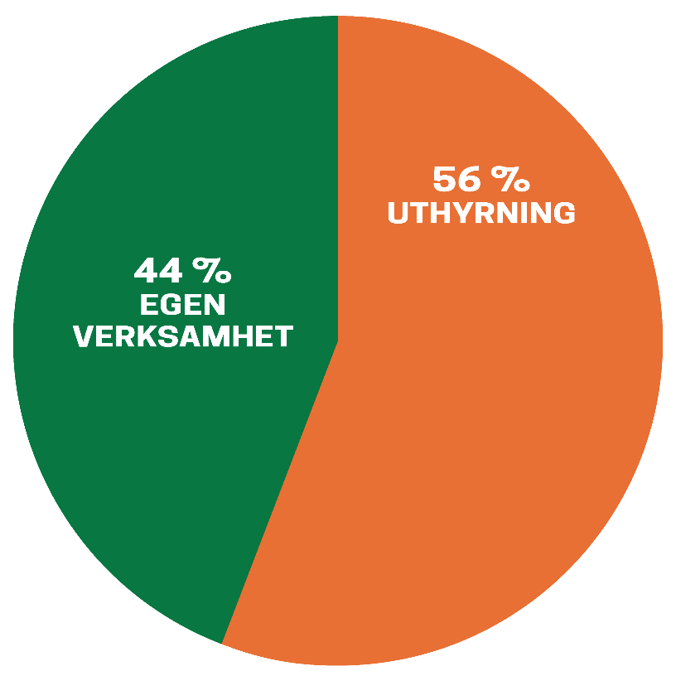
Verksamhet
45 000 egna arrangemang årligen.
Mycket uthyrning till andra föreningar, både för möten och verksamhet.
Mer än hälften av bygdegårdarna har verksamhet riktad till barn och unga.
Notes:
Egna arrangemang allt från teater, konserter, föreläsningar, träning, loppisar, konstutställningar, filmvisningar, studiecirklar, lokal utveckling, debatter
Uthyrning – 58 000 arrangemang – liknande som egna

Slide 7
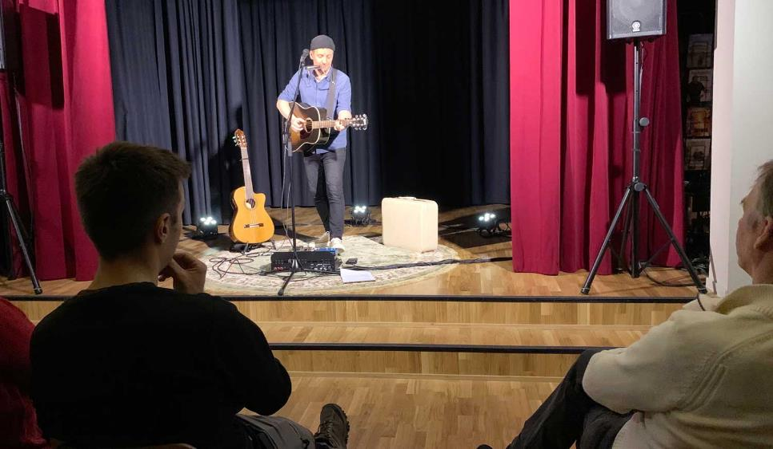
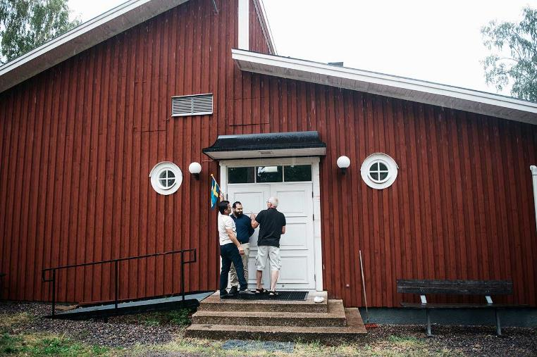
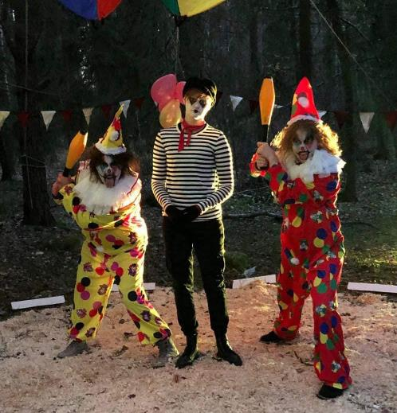
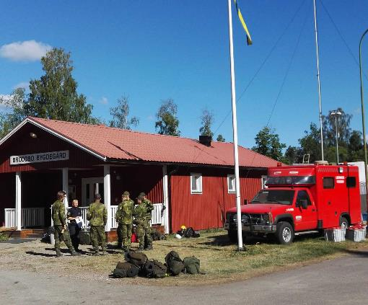
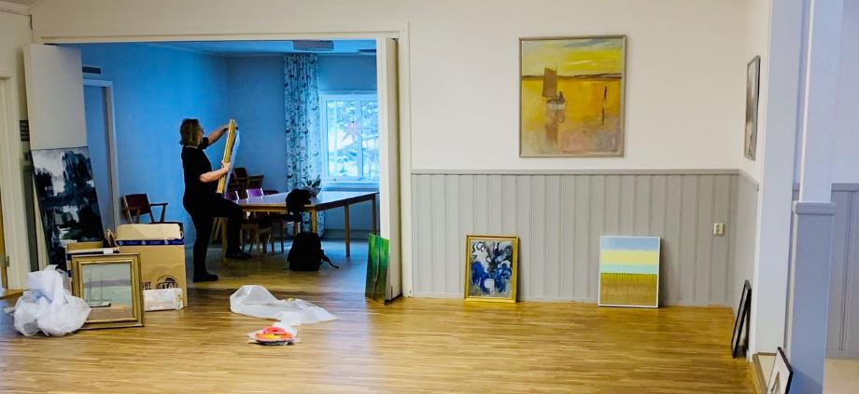
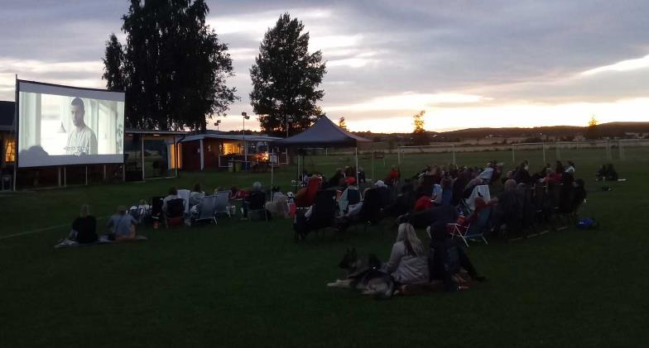
Verksamhet
Notes:
Bilder från olika typ av verksamhet – konsert, föreningsverksamhet, Halloween – Vi skrämmer Sverige, sambandscentral vid skogsbrand, konsthängning i bygdegård, utomhusbio

Slide 8
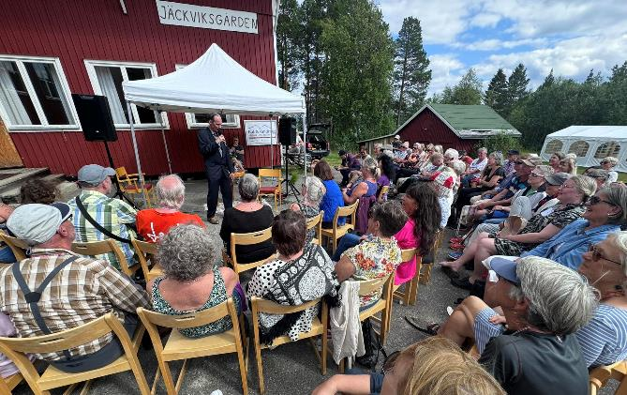
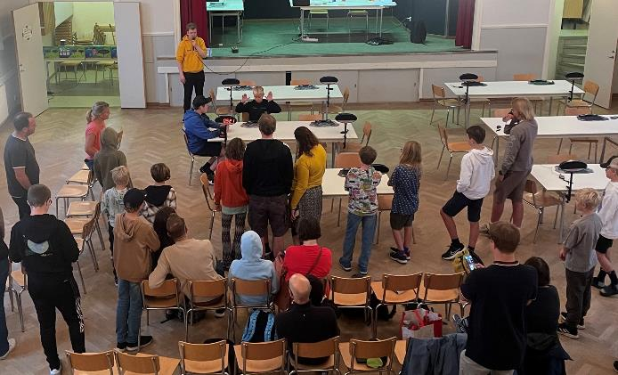
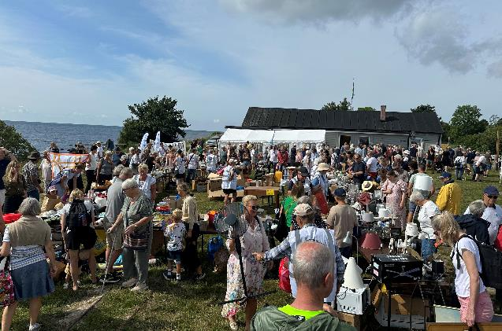
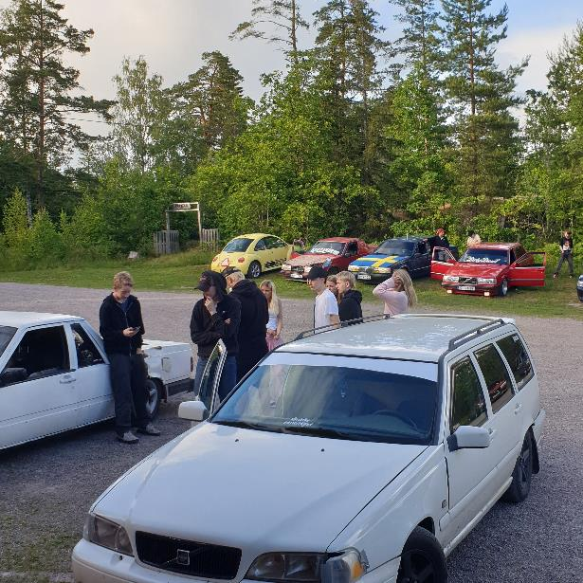
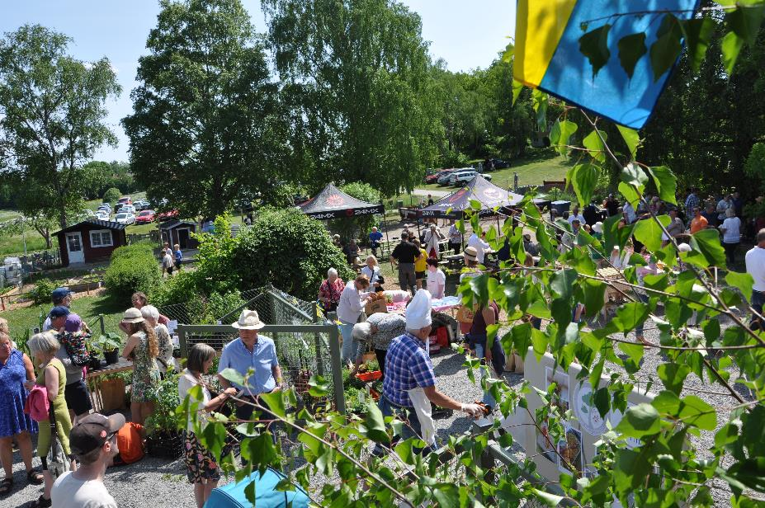
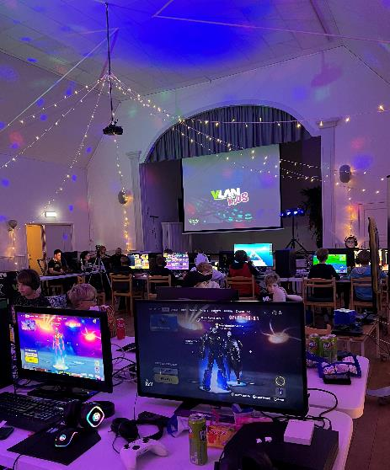
Verksamhet
Notes:
Bilder från olika typ av verksamhet – författarträff, Rubiks kub-tävling, loppis, epa-träff, LAN, nationaldagsfirande

Slide 9
Notes:
En tredjedel av bygdegårdsföreningarna bjuder in till Valborgsfirande
Många fester och andra ceremonier firas i bygdegårdar, som till exempel bröllop, men även dop, begravningar, födelsedagar. På många ställen är bygdegården den enda samlingslokalen som finns för större sällskap.
Hjärtstartare och HLR-utbildning är vanligt i bygdegårdarna, många får lokala bidrag för det
Vi jobbar för att öka antalet kommuner som har med en eller flera bygdegårdar i sina beredskapsplaner

Slide 10
Medlemskap
Ett medlemskap i Bygdegårdarnas Riksförbund innebär flera fördelar:
medlemsförmåner
rådgivning inom våra verksamhetsområden
möjlighet till erfarenhetsutbyte med andra bygdegårdsföreningar och bygdegårdsdistrikt
riksförbundet bedriver påverkansarbete för att förbättra och stärka våra medlemmars förutsättningar att utveckla sin verksamhet

Slide 11
Medlemsförmåner
Bygdegårdsförsäkringen
Rådgivning inom fastighet, försäkring, föreningsfrågor, barn- och ungdomsverksamhet, kultur- och konst, filmvisningar samt beredskap
Webbinarier och utbildningar inom aktuella ämnen
Konstdeposition

Slide 12
Medlemsförmåner, forts.
Tidskriften Bygdegården
Föreningshemsida genom riksförbundet
Material och mallar för bygdegårdsföreningar
Samköpsrabatter via LRF
Riksförbundet är förmånstagare till Landsbygdslotten vilket möjliggör bland annat kampanjen Vi skrämmer Sverige, vandringsutställningar och kulturbygdsturné

Slide 13
Framgångsrikt påverkansarbete
Undantag för laddstolpar för ideella fastighetsägare
Höjt bidrag från Kulturrådet – fortsättning på Kulturbygdsturnén
Nytt statsbidrag om nio miljoner kronor på tre år, 2025–2027
Bidrag från MSB för första gången – utbildningen Beredda tillsammans
Skrivningar om civilsamhället i propositionen om totalförsvaret

Slide 14
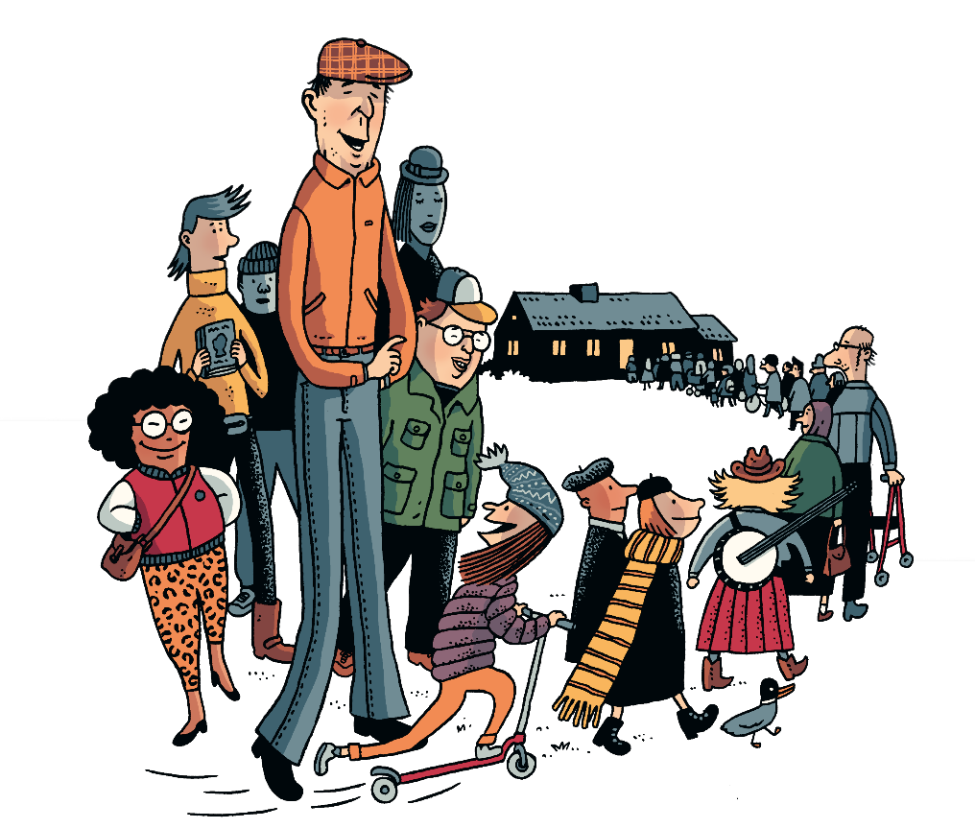
Bygdegårdarna samlar Sverige!

